Slide 1
OʻZBEKISTON RESPUBLIKASI
OLIY VA OʻRTA MAXSUS TAʼLIM VAZIRLIGI
ANDIJON MASHINASOZLIK INSTITUTI
«YUK KO`TARISH TRANSPORTLARI, TRANSPORT MASHINALARI VA MEXANIZMLARI»
FANIDAN
Yuk koʻtarish mexanizmi.
mavzusida
TAQDIMOT
Tuzuvchi: “UTF” kafedrasi ass. H.Baynazarov

Slide 2
1. Yuk koʻtarish mexanizmlari умумий тузилиши.
2. Yuk koʻtarish mexanizmlarining konstruktiv xususiyatlari.
REJA:

Slide 3
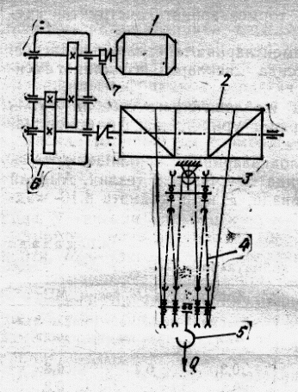
1. Yuk koʻtarish mexanizmlari умумий тузилиши
Yuk koʻtarish mexanizmlari yukni koʻtarish va tushirish vazifasini bajaradi. Ular elektromotor, mufta, tormoz, reduktor, baraban, polispast va ilgak osmasidan iborat.
1 – elektromotor; 2 – baraban; 3 – muvozanatlovchi blok;
4 – polispast; 5 – ilgak osmasi; 6 – reduktor; 7 – mufta; 8 – tormoz.

Slide 4
2. Yuk koʻtarish mexanizmlarining konstruktiv xususiyatlari.
Ushbu yuritmada elektrmotor vali reduktorning kirish valiga odatda MUVP (MN2090-64) turdagi elastik vtulkali muftlar orqali biriktirildi. Baraban va elektrmotor ajralmaydigan kinematik juftlik orqali bog`langan koʻtarish mexanizmlarida reduktorga biriktirilgan yarim muftalarning biri tormoz shkivi sifatida ishlatiladi.

Slide 5
Agar mufta elastik boʻlsa (MUVP, prujinali va h.), unda Davlat texnika nazorati talabiga binoan, tormoz shkivi sifatida reduktor valida joylashgan yarim muftalarni ishlatish ruxsat etiladi. Shu bilan birga tormozlanganda elastik mufta elementlari yuk momenti harakatidan ajraladi, bu esa uning ishlash muddatini oshiradi.
Baraban va reduktorning qanday ulanganligi koʻtarish mexanizmining konstruktiv va ekspluatatsion xususiyatlariga sezilarli ta`sir qiladi.
Bu ulanishning, bir nechta varianti mavjud boʻlib ular rasmda keltirilgan.
4.4-rasmda keltirilgan ulanish sxemasi oʻzining ishonchliligi, oʻrnatish osonligi va mexanizmlarga xizmat koʻrsatish osonligi bilan ajralib turadi.

Slide 6
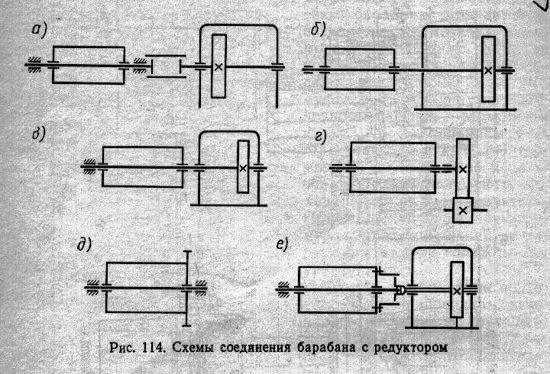
Koʻtarish mexanizmi barabani
va reduktorining ulanish sxemalari.

Slide 7
Polispast karraligi ham koʻtarish mexanizmi konstruktsiyasiga ta`sir koʻrsatadi.
Polispast karraligi koʻtarish mexanizmi sxemasining konstruktiv taxlili boʻyicha tanlanadi.
Poʻlat arqon yoʻnaltiruvchi blokdan oʻtmasdan toʻg`ridan-toʻg`ri baraban uchiga mahkamlanadigan kranlarda ikki karrali polispastlardan foydalaniladi.
Agar poʻlat arqon barabanga ralishdan oldin yoʻnaltiruvchi blokdan oʻtsa u holda karraligi birga teng boʻlgan polispastdan foydalaniladi.
Oxirgi paytlarda havo yuritmali koʻtarish mexanizmlari keng qoʻllanilmoqda.

Slide 8
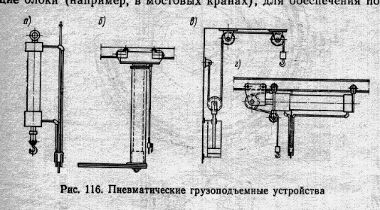
Oxirgi paytlarda havo yuritmali koʻtarish mexanizmlari keng qoʻllanilmoqda.
Havo yuritmali koʻtarish mexanizmlari

Slide 9
Koʻpincha koʻtarish mexanizmi sifatida VNIIPTMASH (Rossiya) elektrotallaridan foydalaniladi. Elektrotal baraban va uning ichiga joylashgan elektrmotor statoridan iborat.
Elektr motorning baraban ichiga joylashtirilishi elektrotal massasini va oʻlchamlarini kamaytirish imkonini beradi. elektr motordan chiqayotgan aylanma moment reduktor orqali barabanga uzatiladi.

Slide 10
Yukni juda aniq bir joyda toʻxtatish uchun elektrotallar mikroyuritmalar bilan jihozlanadi.
Mikroyuritma yukni 0,5-1,0 m/min tezlik bilan koʻtarish imkonini beradi. Mikroyuritma quyidagi asosiy qismlardan iborat. Kichik quvvatli elektrmotor, diskli mufta va koʻtarish mexanizmining tezkor validan iborat.

Slide 11
Turg`un harakatda nominal massali yukni elektr motor validagi statik qarshilik momenti quyidagi formula yordamida aniqlanadi.
bu yerda - nominal og`irlikka ega boʻlgan yukni koʻtarganda barabandagi arqonning maksimal tarangligi; m – barabanga ulanadigan arqon uchlari soni; – baraban diametri; - nominal massali yukni koʻtarganda mexanizm foydali ish koeffisiyenti (yukni polispast yordamisiz koʻtarganda); a – polispast karraligi; - mexanizm uzatishlari soni.

Slide 12
Mashg`ulot uchun xulosa.
  Yuk koʻtarish mexanizmlari tuzilishlari bajaradigan vazifalari va yukni koʻtarish mexanizmi ishga tushishi, turg`un harakati va toʻxtash jarayonlari taxlil qilindi.

